Slide 1
Kontrakcia dĺžok
Ako sa meria dĺžka stojacej tyče je jasné. Napríklad postupne prikladám metrovú tyč. Mám na to dosť času, lebo tyč stojí. Iná možnosť je požiadať trpaslíkov, ktorí stoja pri začiatku a konci tyče aby mi poslali svoje súradnice. Súradnice odčítam a mám dĺžku tyče.
Ako sa meria dĺžka letiacej tyče, to si treba poriadne premyslieť. K letiacej tyči neviem dobre prikladať metrovú tyč.
Jedna možnosť je takáto. Dám inštrukcie svojim (stojacim) trpaslíkom. Trpaslík, ktorý uvidí presne o dvanástej letieť okolo seba začiatok tyče zdvihne pravú ruku. Trpaslík, ktorý vidí okolo seba presne o dvanástej letieť koniec tyče zdvihne ľavú ruku. Ostatní nerobia nič. Trpaslíci so zdvihnutými rukami sú moje nepohybujúce sa značky začiatku a konca tyče, odmeriam ich vzdialenosť ako keby to bola stojaca tyč a to definujem, že je dĺžka letiacej tyče. Kľúčová požiadavka je, že ide o súčasnú polohu začiatku a konca tyče. Ale súčasnosť nie je absolútna, takže nemusím sa diviť, ak meraním zistím inú dĺžku, ako by som zistil, keby tá tyč stála.

Slide 2
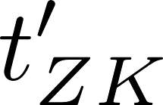


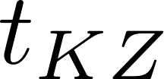
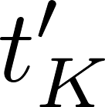
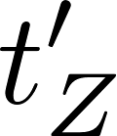

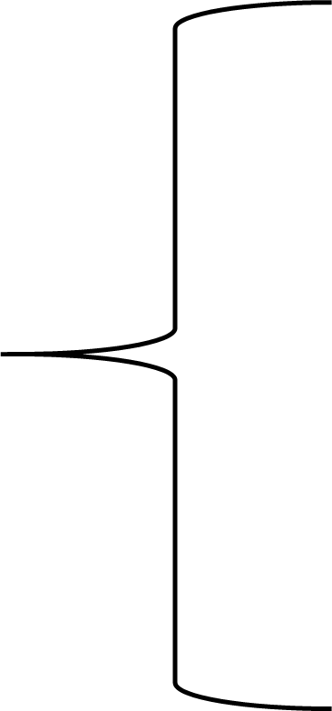
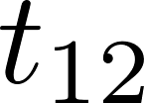
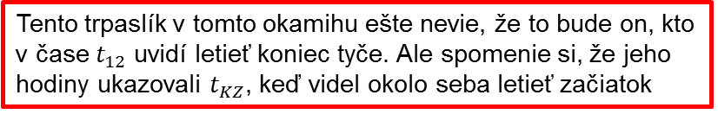
Kontrakcia dĺžok
Ideme vypočítať dĺžku letiacej tyče. NA začiatku aj konci tyče sedia vo vlaku dvaja trpaslíci Na obrázkoch sú označené časy, ktoré vidia jednotliví trpaslíci v okamihoch naznačených na obrázkoch
Tento trpaslík v tomto okamihu ešte nevie, že to bude on, kto v čase $t_{12}$ uvidí letieť koniec tyče. Ale spomenie si, že jeho hodiny ukazovali $t_{KZ}$, keď videl okolo seba letieť začiatok

Slide 3
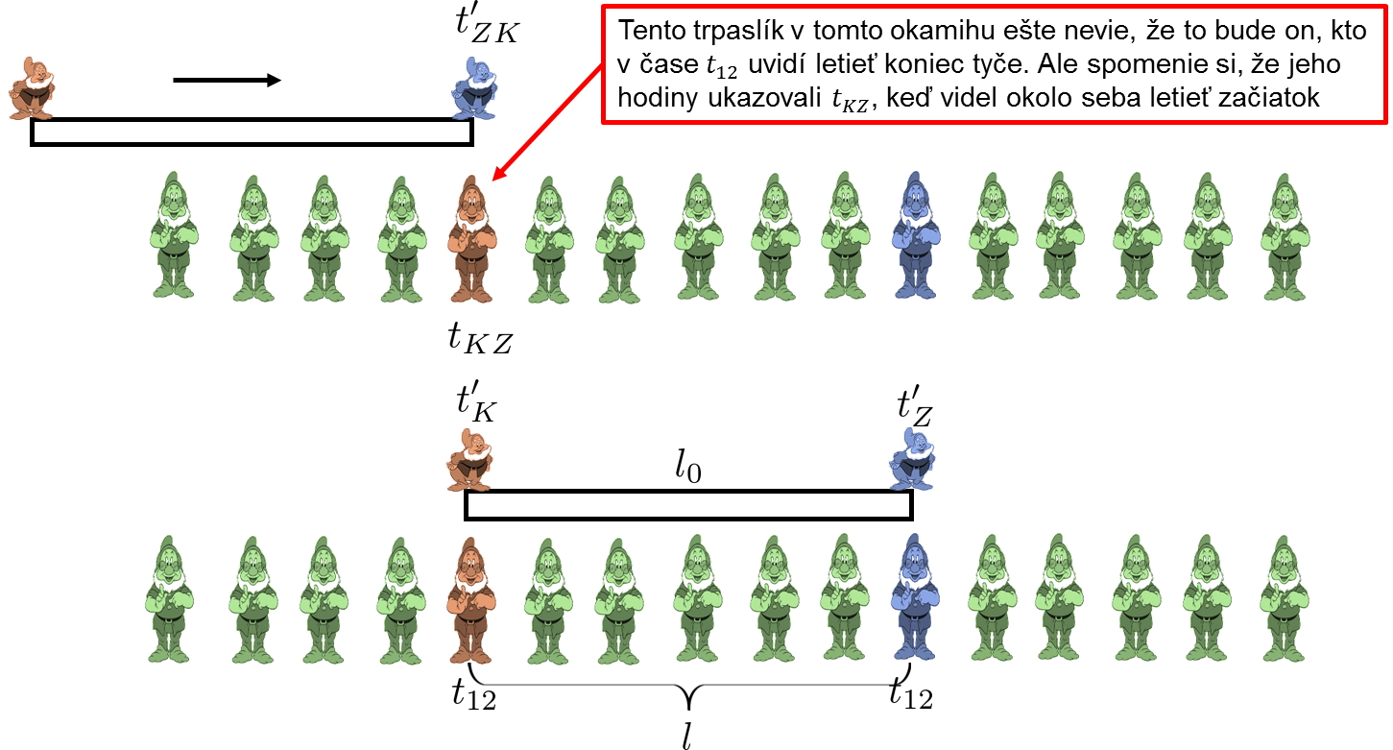
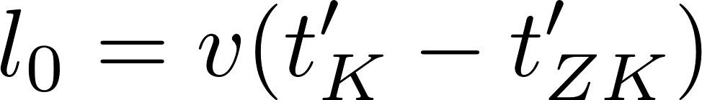

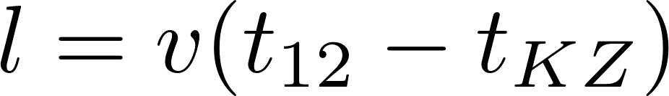
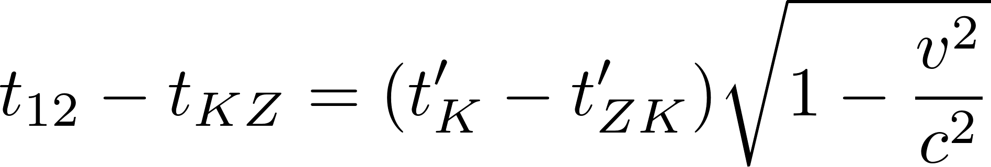
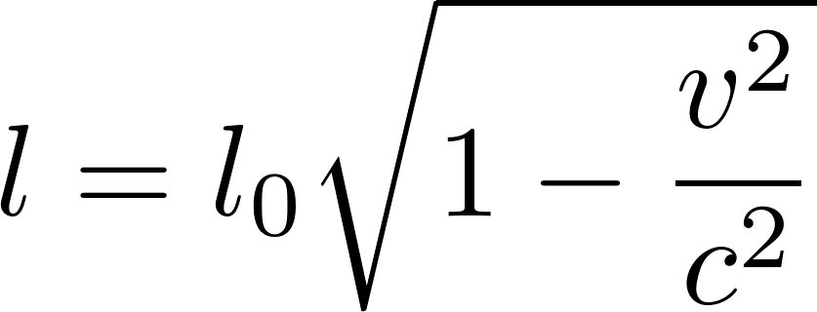
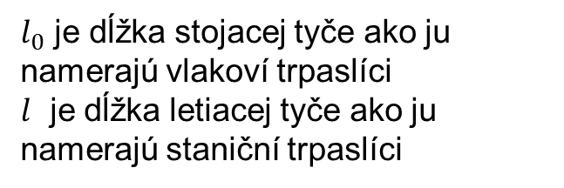
Kontrakcia dĺžok
$l_{0}$ je dĺžka stojacej tyče ako ju namerajú vlakoví trpaslíci
$l$ je dĺžka letiacej tyče ako ju namerajú staniční trpaslíci
vlakoví trpaslíci namerajú červenému staničnému rýchlosť
staniční trpaslíci namerajú modrému vlakovému rýchlosť
dvaja vlakoví trpaslíci zistia, že jednému červenému staničnému tikajú hodiny pomalšie (dilatácia času na stanici z pohľadu vlaku)
Staniční trpaslíci namerajú, že tyč je kratšia: kontrakcia dĺžok

Slide 4
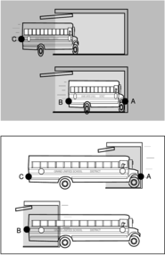
Dlhé auto v krátkej garáži
Ako to vyzerá z pohľadu garážmajstra
Ako to vyzerá z pohľadu šoféra

Slide 5
Základné postuláty špeciálnej teórie relativity
Vysvetlite pojem relatívnosť súčasnosti
Sformulujte presne, čo hovorí poučka o dilatácii času
Ako je definovaná dĺžka letiacej tyče
Sformulujte presne, čo hovorí poučka o kontrakcii dĺžok

Slide 6
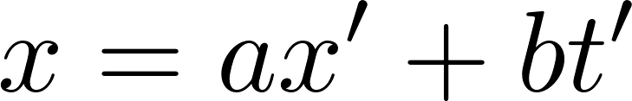
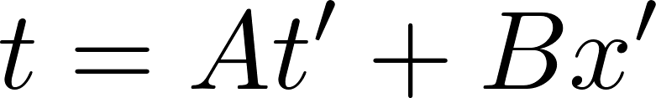

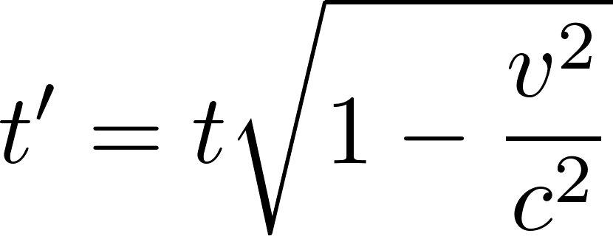
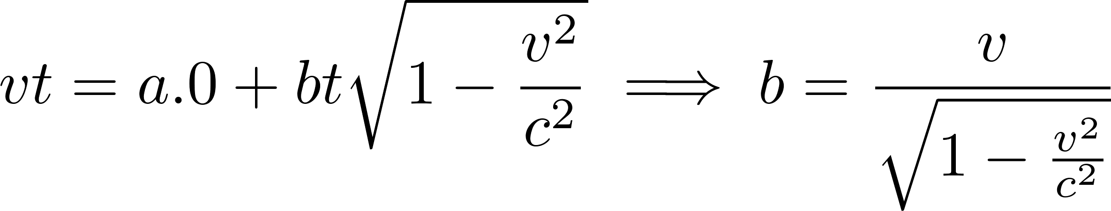
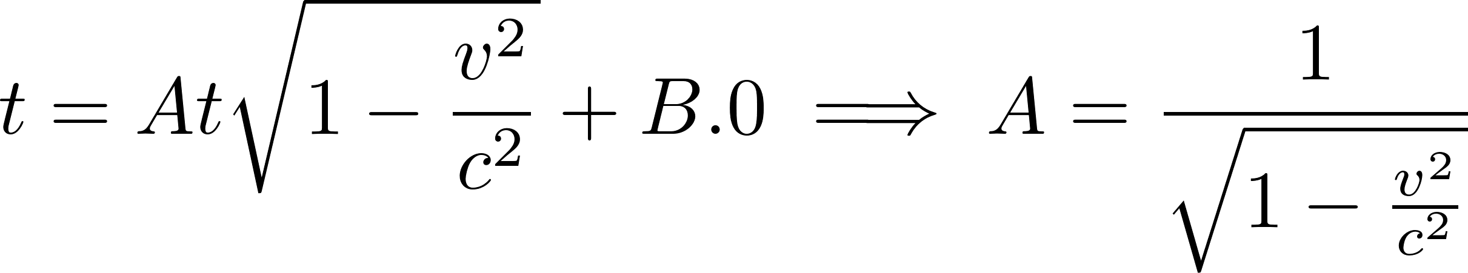
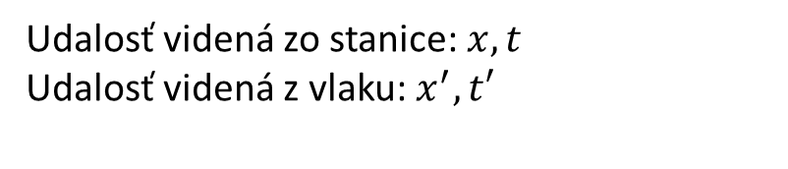
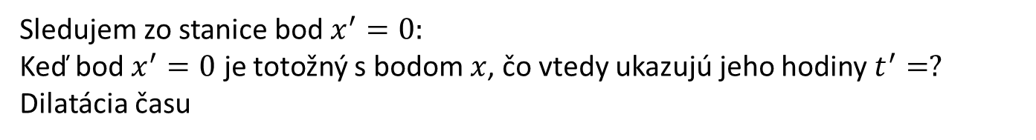
Udalosti vo vlaku a na stanici: prekladový slovník
Udalosť videná zo stanice: $x,t$
Udalosť videná z vlaku: $x^{′},t′$
Koordinácia súradníc a časov je takáto
Prekladový slovník
Sledujem zo stanice bod $x^{′}=0:$
Keď bod $x^{′}=0$ je totožný s bodom $x$, čo vtedy ukazujú jeho hodiny $t^{′}=?$
Dilatácia času

Slide 7
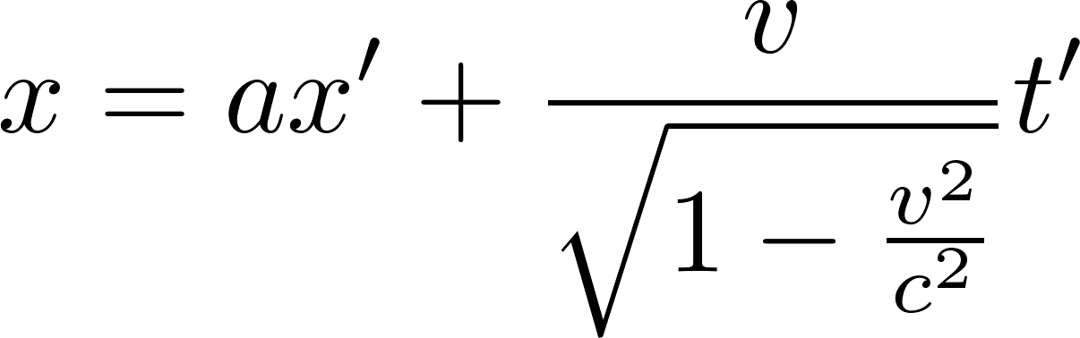
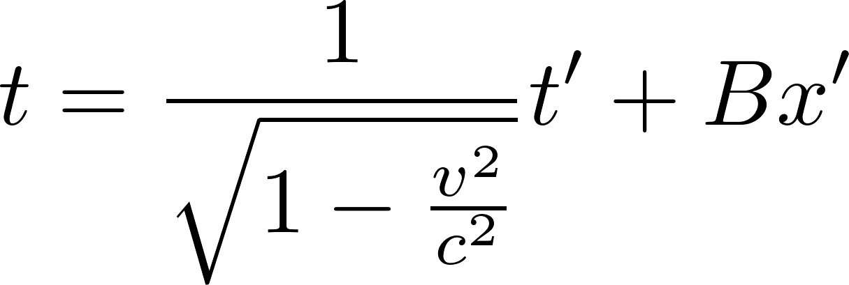
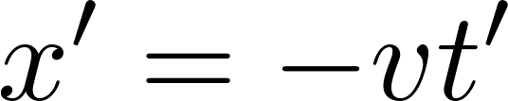
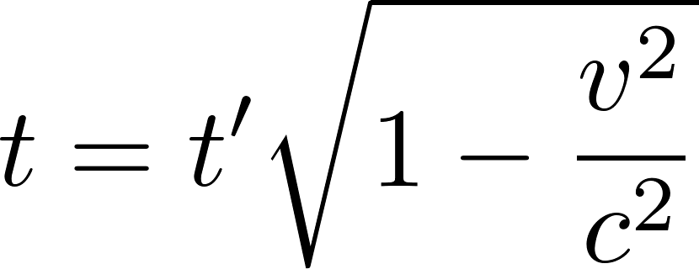
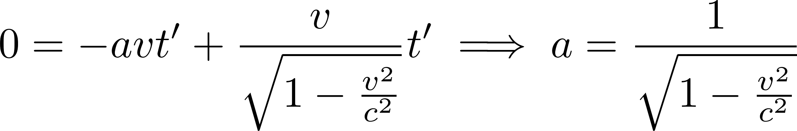
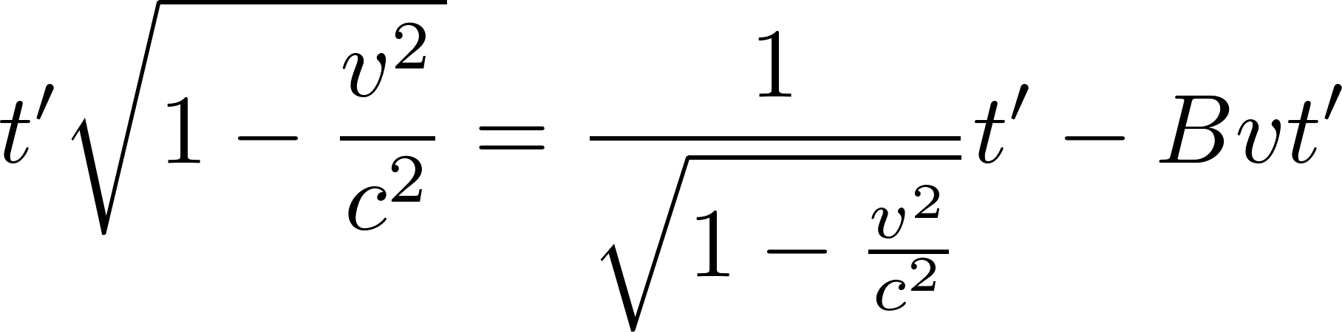
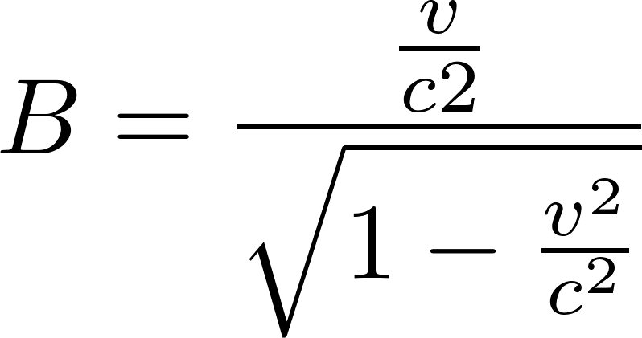
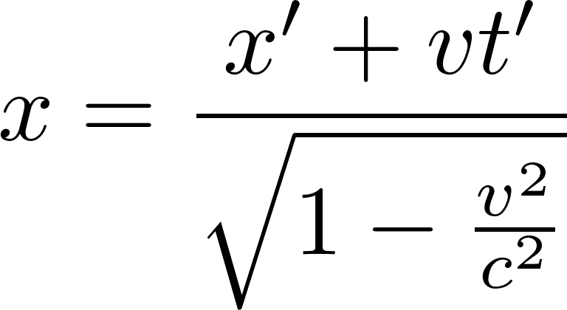
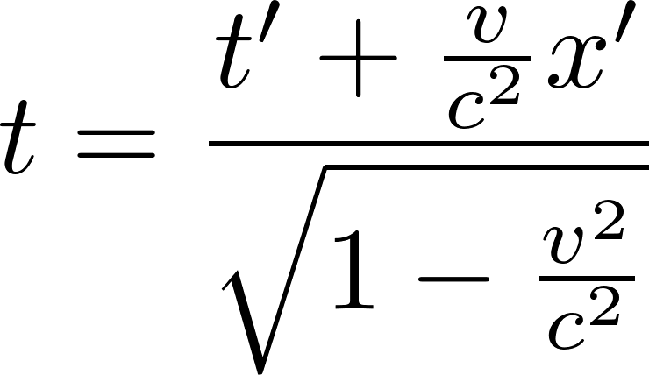
Udalosti vo vlaku a na stanici: prekladový slovník
Sledujem z vlaku bod $x=0$ stanice:
Dilatácia času

Slide 8
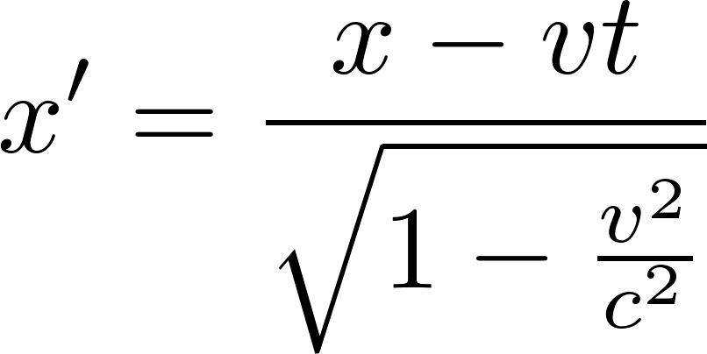
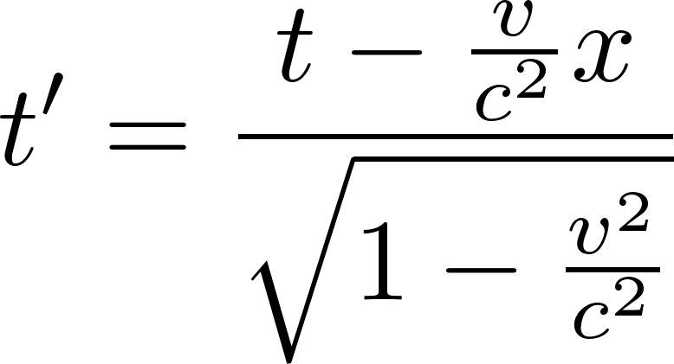
Udalosti vo vlaku a na stanici: prekladový slovník
Lorentzove transformácie

Slide 9
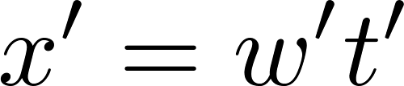
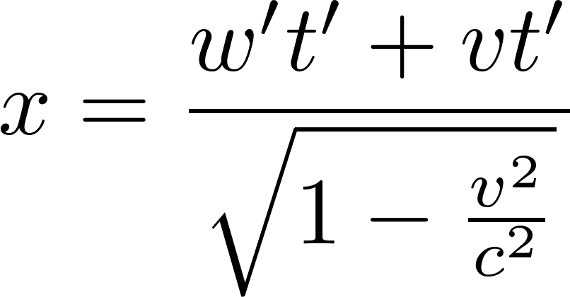
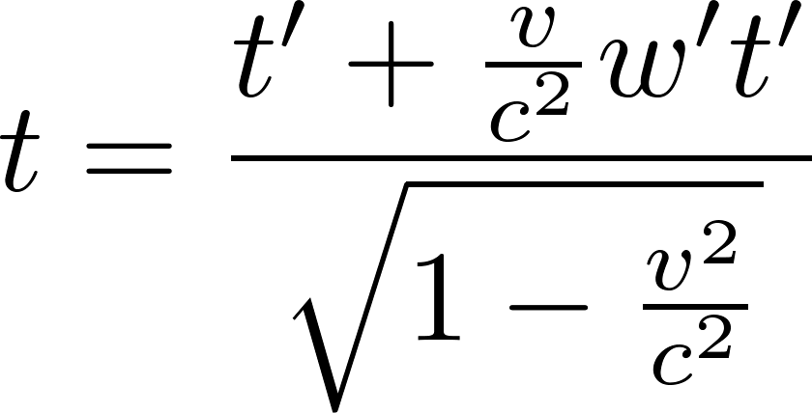
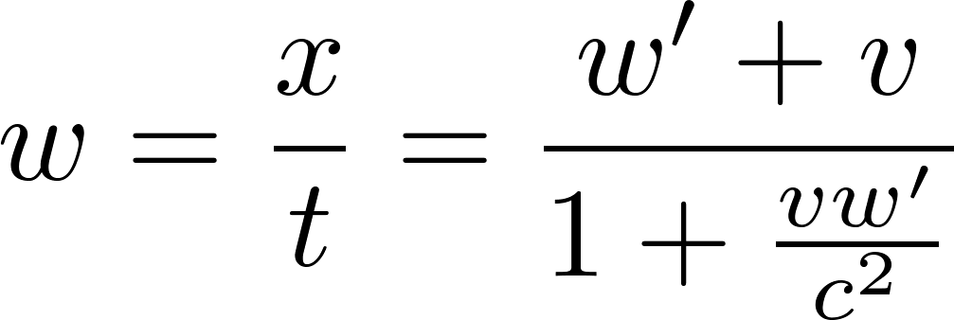
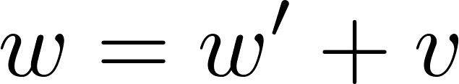
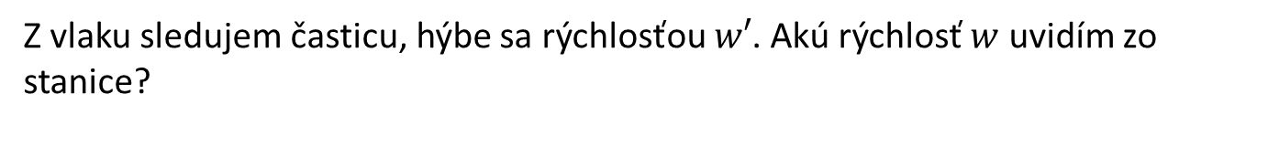
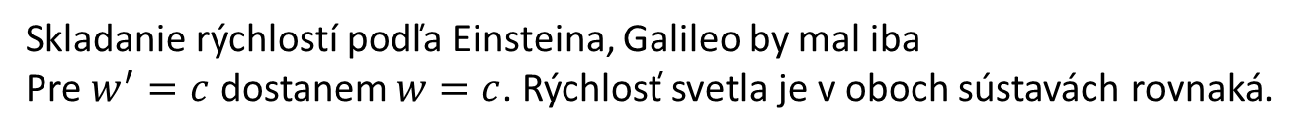
Relatívna rýchlosť
Z vlaku sledujem časticu, hýbe sa rýchlosťou $w′$. Akú rýchlosť $w$ uvidím zo stanice?
Skladanie rýchlostí podľa Einsteina, Galileo by mal iba
Pre $w^{′}=c$ dostanem $w=c$. Rýchlosť svetla je v oboch sústavách rovnaká.

Slide 10
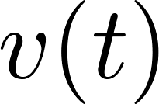
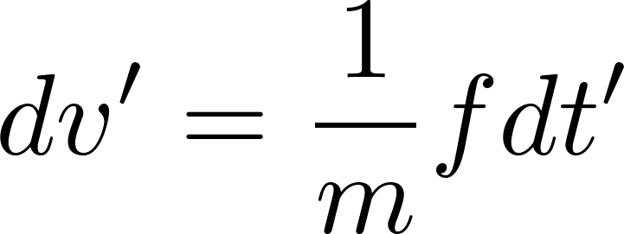
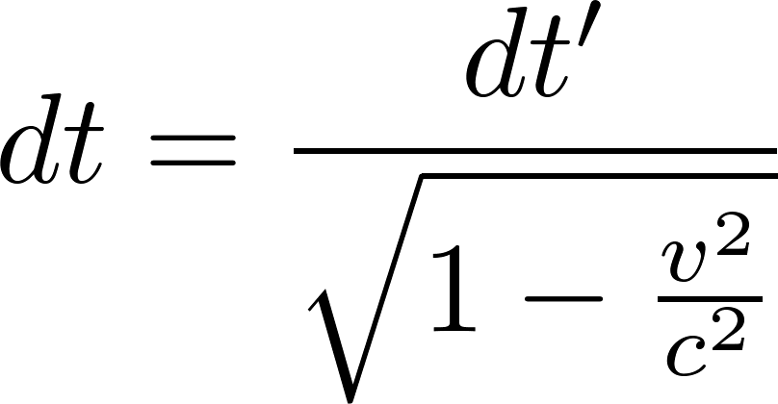
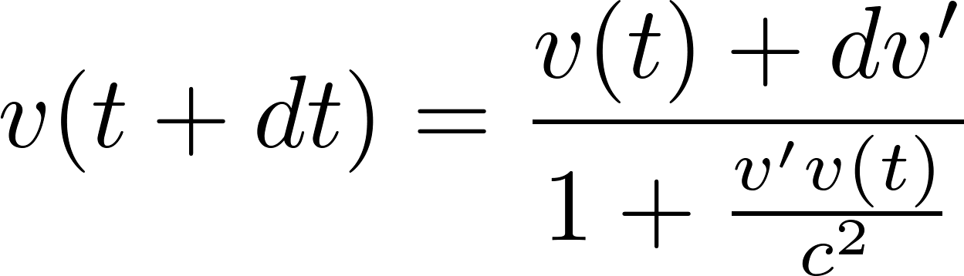
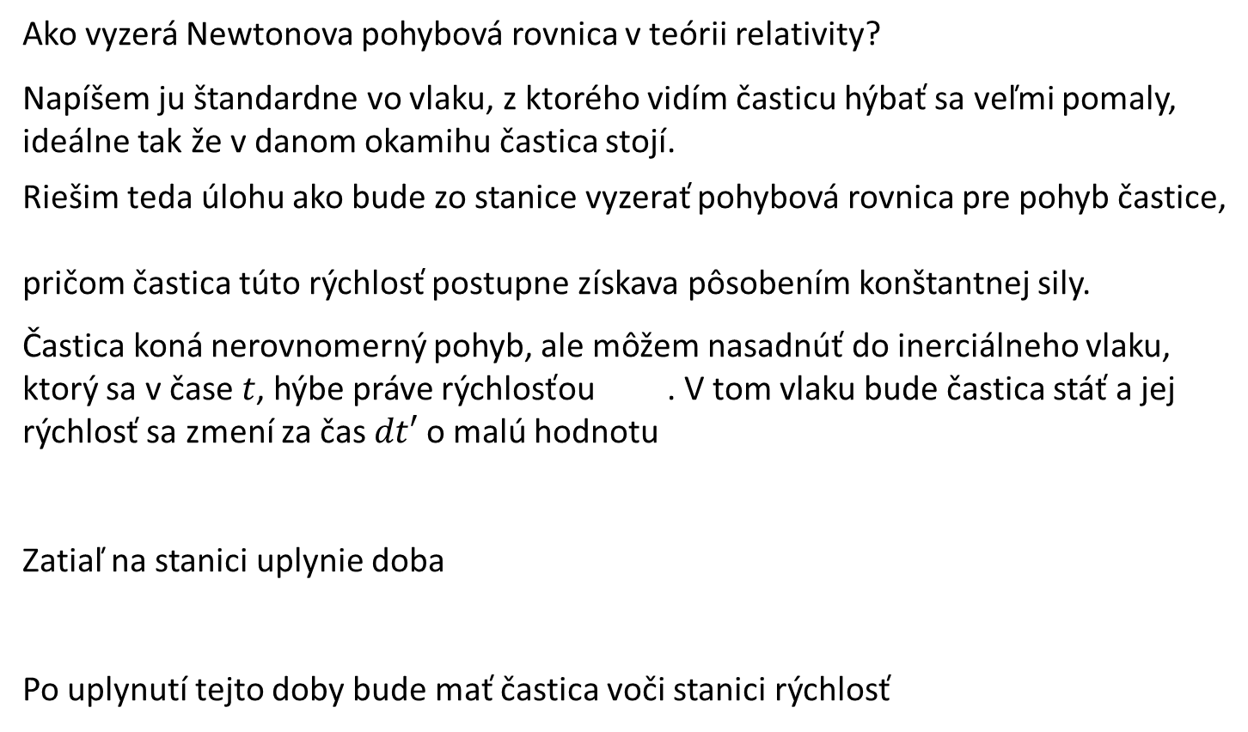
Námietka proti Einsteinovi: konštantná sila →konštantné zrýchlenie → prekročím $c$
Ako vyzerá Newtonova pohybová rovnica v teórii relativity?
Napíšem ju štandardne vo vlaku, z ktorého vidím časticu hýbať sa veľmi pomaly, ideálne tak že v danom okamihu častica stojí.
Riešim teda úlohu ako bude zo stanice vyzerať pohybová rovnica pre pohyb častice,
pričom častica túto rýchlosť postupne získava pôsobením konštantnej sily.
Častica koná nerovnomerný pohyb, ale môžem nasadnúť do inerciálneho vlaku, ktorý sa v čase $t$, hýbe práve rýchlosťou . V tom vlaku bude častica stáť a jej rýchlosť sa zmení za čas $dt′$ o malú hodnotu
Zatiaľ na stanici uplynie doba
Po uplynutí tejto doby bude mať častica voči stanici rýchlosť

Slide 11
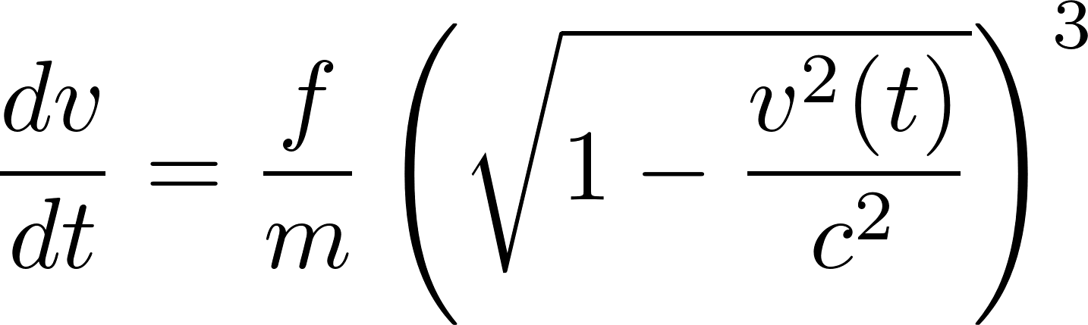
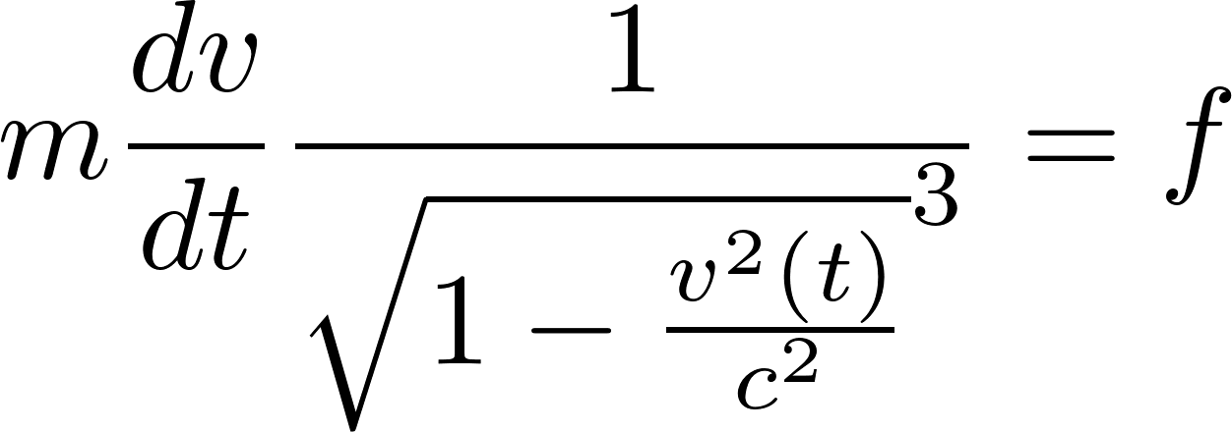
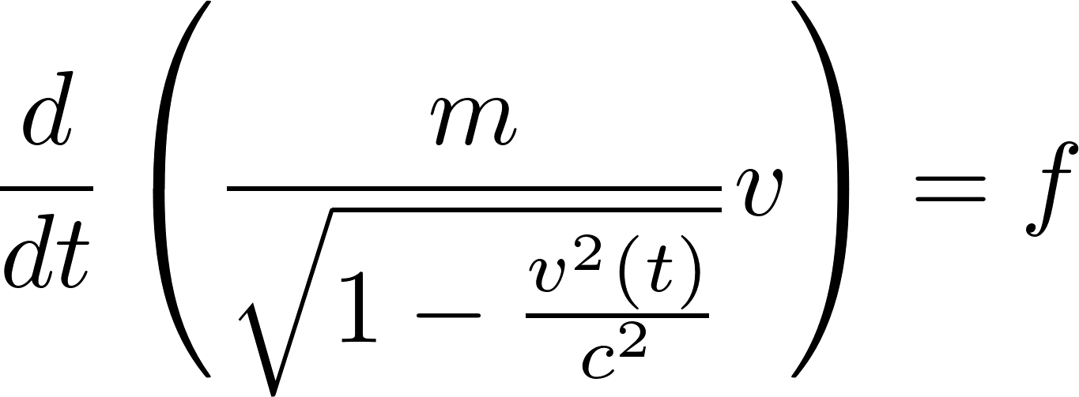
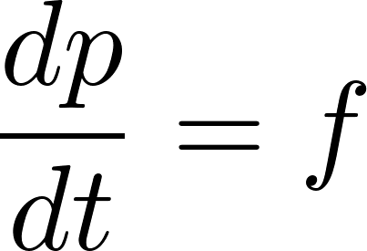
Explicitným derivovaním sa možno presvedčiť, že je to to isté ako
Táto rovnica pripomína rovnicu

Slide 12
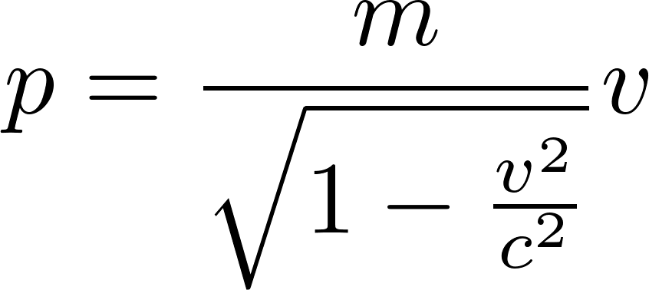
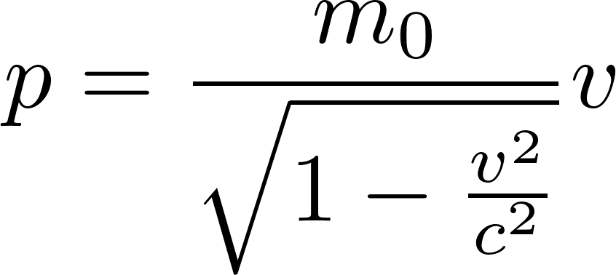


Toto je vzorec pre hybnosť, ak prijmeme hypotézu, že hmotnosť častice závisí na rýchlosti. Pre jednoznačnosť potom často namiesto $m$ píšeme $m_{0}$, aby sme zvýraznili, že ide o pokojovú hmotnosť

Slide 13




Kinetická energia
Vypočítame prácu, ktorú vykoná sila urýchľujúca časticu z kľudu.
Pre malé rýchlosti dostanem približne

Slide 14



$$E=mc^{2}$$
Ak častica žije nemenne večne, odčítanie konštanty $m_{0}c^{2}$ nemá žiaden fyzikálny význam a môžeme kľudne používať vzorec
Ak je častica nezničiteľná a netransformovateľná na inú časticu alebo iný fyzikálny objekt, potom je energia nemôže nijako klesnúť pod minimálnu (kľudovú) energiu
a v takom prípade (ak zabudneme na všeobecnú teóriu relativity) nemožno túto energiu nijako využiť ani zistiť.

Slide 15



$E=mc^{2}$pre fotón
Fotón je fyzikálny pojem, ktorý nie je ľahko porozumiteľný bez príslušného technického aparátu kvantovej teórie poľa. S prijateľnou didaktickou licenciou sa však dá povedať, že fotón je častica, ktorá sa dá chápať ako „nositeľ energie“ svetla, svetelného lúča. Celková energia prenášaná svetelným lúčom sa dá chápať ako súčet energií prenášaných jednotlivými fotónmi lúča.
Fotóny teoretickou analýzou fotoefektu „objavil“ Einstein, ktorý zistil, že energia svetelného lúča – vlny o frekvencii $ω$ sa v interakcii s nábojmi pohlcuje „po kúskoch“ rovnakej veľkosti $E=ℏω$, a to tak, že sa vždy pohltí „celý fotón“, ktorý nesie energiuň
To že svetelný lúč prenáša energiu je zrejmé, všetci žijeme z energioe, ktoú na Zem prináša slnečné svetlo.
Menej známy fakt je, že svetený lúč, a teda aj každý fotón, prenáša aj hybnosť.

